Slide 1
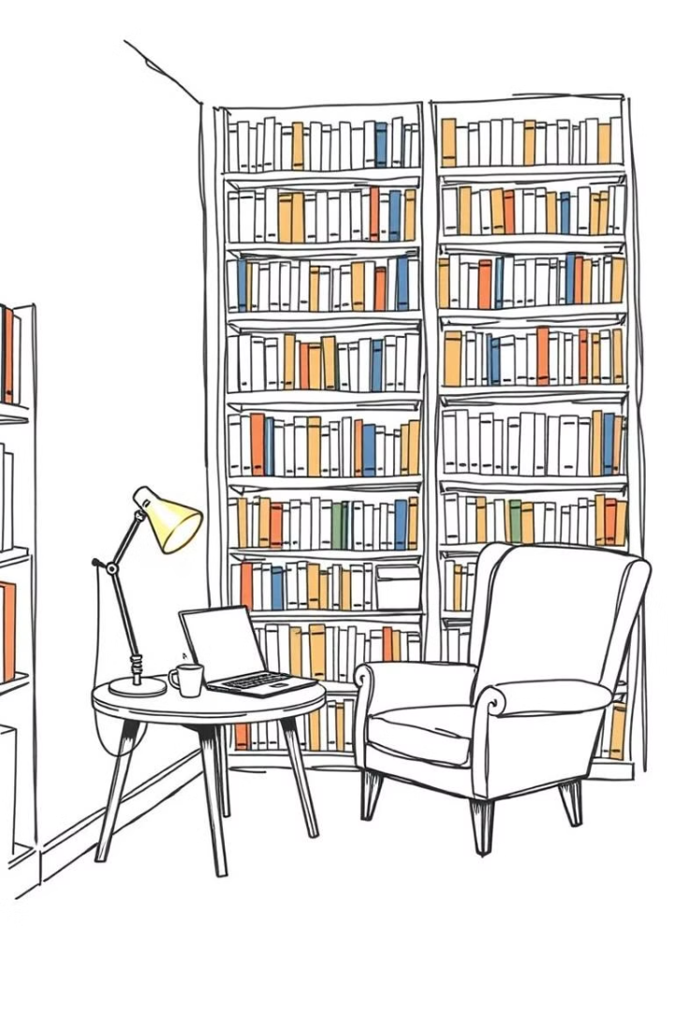
Proyecto Biblioteca
192417-192428-192409-192427
Este proyecto es una aplicación de gestión de biblioteca que permite gestionar usuarios, libros y préstamos. Está implementado en Java utilizando la librería FlatLaf y Swing para la interfaz gráfica, y conecta a una base de datos MySQL para almacenar los usuarios y libros.

Slide 2
Motivación y objetivos
Simplificar tareas
Mejorar la eficiencia
Ampliar el alcance
Automatizar las tareas diarias de la biblioteca, como el registro de usuarios, la gestión de libros y el seguimiento de préstamos.
Optimizar el acceso a la información y a los recursos, agilizando los procesos de consulta y préstamo.
Facilitar el acceso a la información y a los servicios de la biblioteca a un público más amplio.

Slide 3
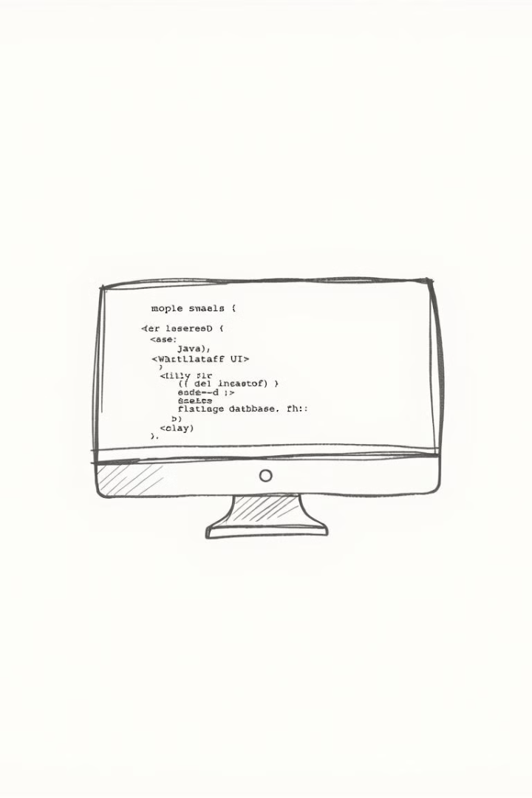
Tecnologías utilizadas
1
Java
2
FlatLaf
El lenguaje de programación principal para el desarrollo de la aplicación.
La librería Java que proporciona la interfaz gráfica de usuario.
3
MySQL
El sistema de gestión de bases de datos que almacena los datos de usuarios y libros.

Slide 4
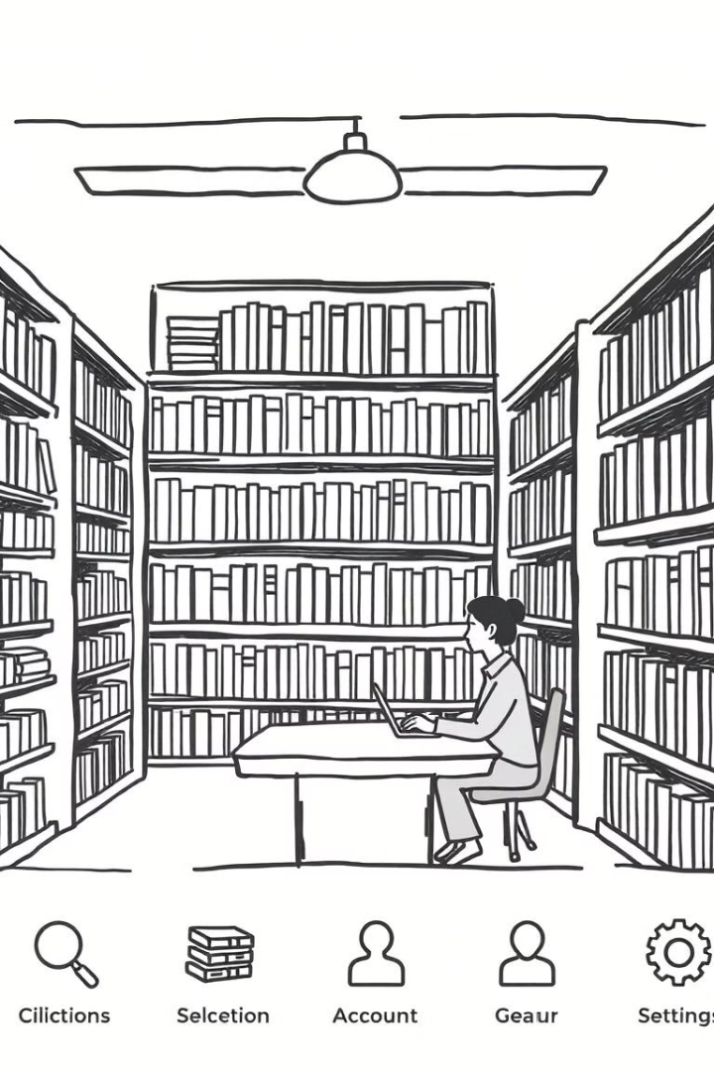



Módulos principales
Gestión de usuarios
Registrar y gestionar información de los usuarios, como nombre, ID, correo electrónico y permisos.
Gestión de libros
Registrar y gestionar información de los libros, como título, autor, ISBN, fecha de publicación y disponibilidad.
Gestión de préstamos
Realizar el préstamo de libros a los usuarios, registrar la fecha de préstamo y la fecha de devolución.

Slide 5
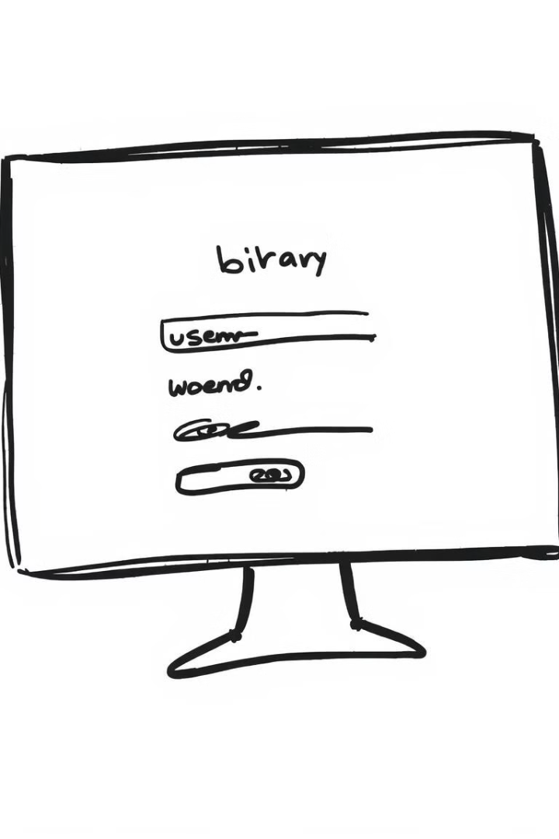




Gestión de usuarios
Registro
Crear nuevos usuarios en la base de datos.
Actualización
Modificar la información de usuarios existentes.
Eliminación
Eliminar usuarios de la base de datos.
Búsqueda
Buscar usuarios por nombre, ID o correo electrónico.

Slide 6





Gestión de préstamos
Solicitar préstamo
1
Los usuarios pueden solicitar préstamos de libros.
2
Aprobar préstamo
El sistema verifica la disponibilidad del libro y aprueba o rechaza el préstamo.
3
Registrar préstamo
El sistema registra la fecha de préstamo y la fecha de devolución.
4
Devolución
Los usuarios pueden devolver los libros prestados.
5
Historial de préstamos
El sistema mantiene un registro de todos los préstamos.

Slide 7
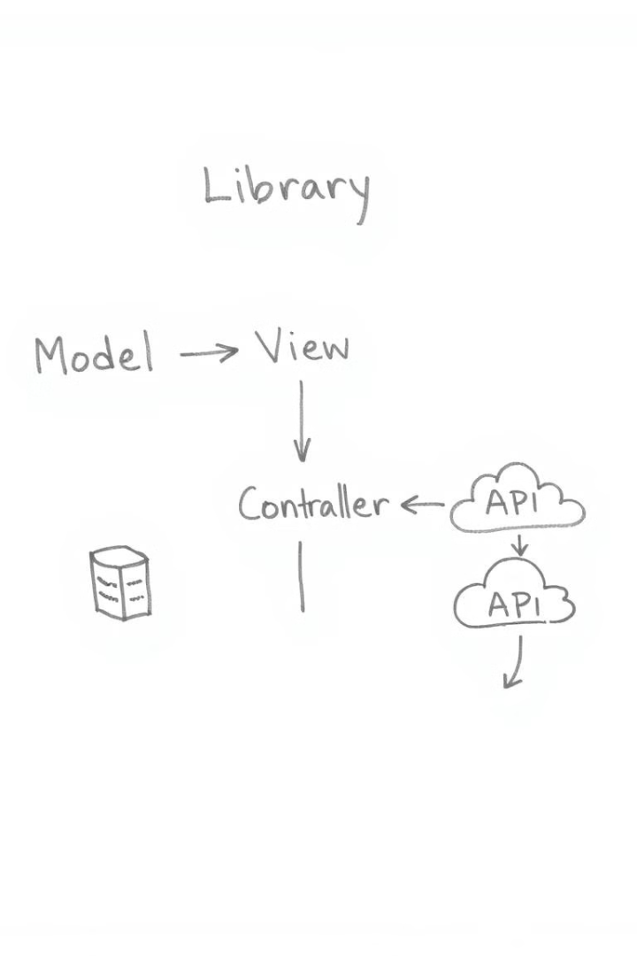
Arquitectura y diseño
1
Modelo-Vista-Controlador (MVC)
El diseño arquitectónico sigue el patrón MVC, separando la lógica de negocio de la interfaz de usuario.
2
Base de datos relacional
La información se almacena en una base de datos relacional, como MySQL.
3
Interfaz de programación de aplicaciones (API)
Se utiliza una API para la comunicación entre la aplicación y la base de datos.

Slide 8
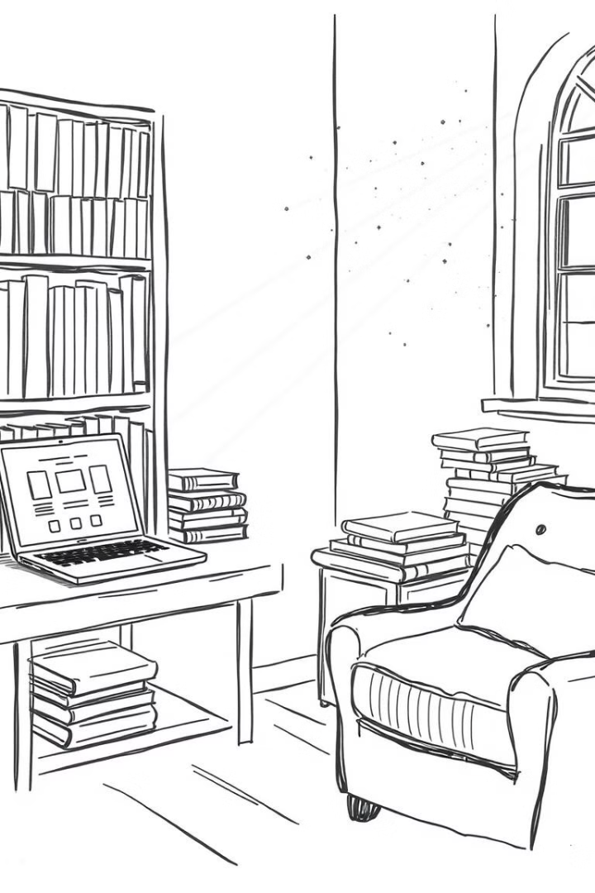
Conclusiones
1
Funcional
La aplicación cumple con los requisitos de la gestión de la biblioteca.
2
Eficiente
Automatiza las tareas de la biblioteca y optimiza los procesos.
3
Escalable
La aplicación puede ser fácilmente ampliada para gestionar una mayor cantidad de datos.

